Slide 1
Moje wakacje
Dominik Suszka
2015

Slide 2
Początek wakacji
Koniec czerwca zapoczątkowały wakacje, z których bardzo się cieszyłem.
Wspólne zabawy z kumplami i koleżankami.
Jazda na rowerze i szaleństwa na trampolinie wspólnie z rodzeństwem - w szczególności z Kornelią.
Cała masa zabawy – jak dobrze być dzieckiem.

Slide 3
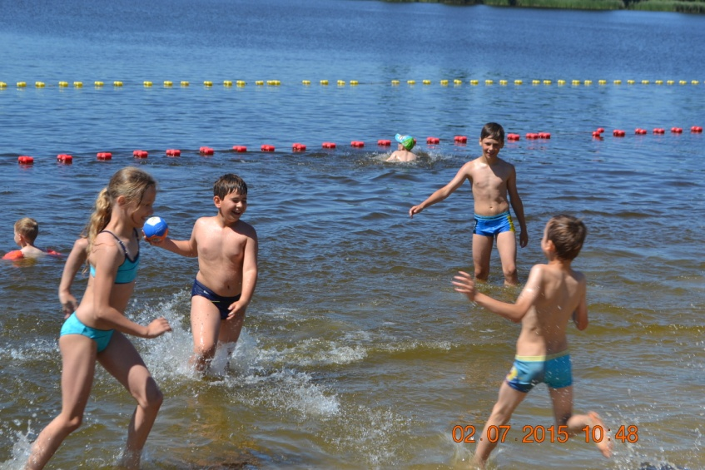
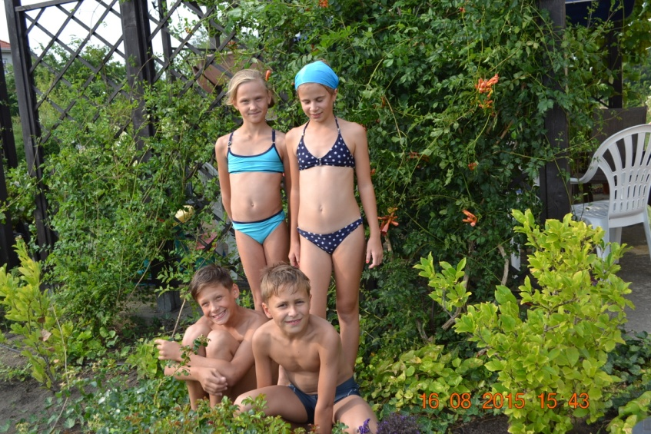
Wakacyjnego szaleństwa czas

Slide 4
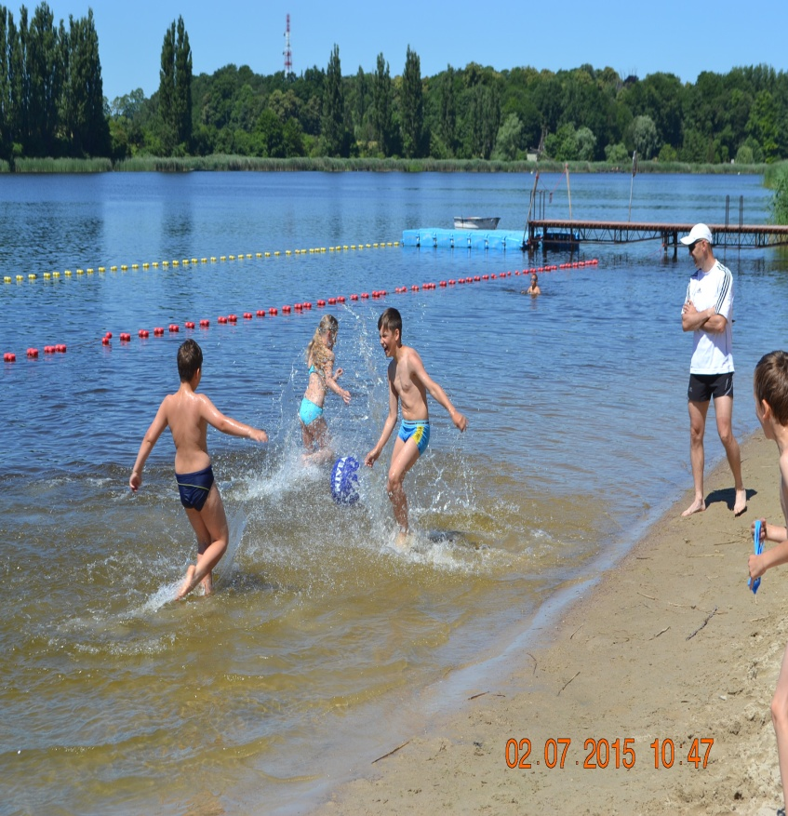
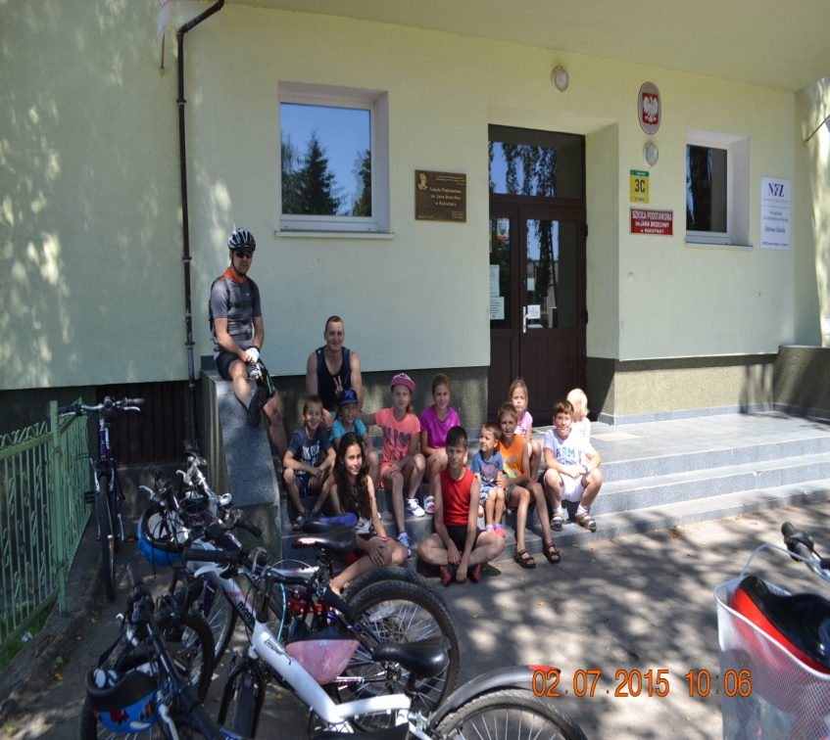
Rowerowa wycieczka na jezioro pamiątkowskie

Slide 5
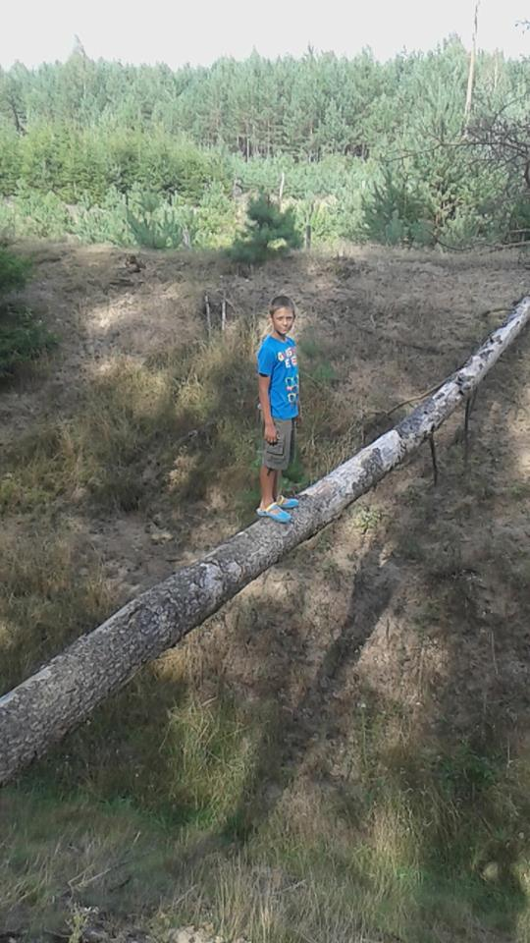
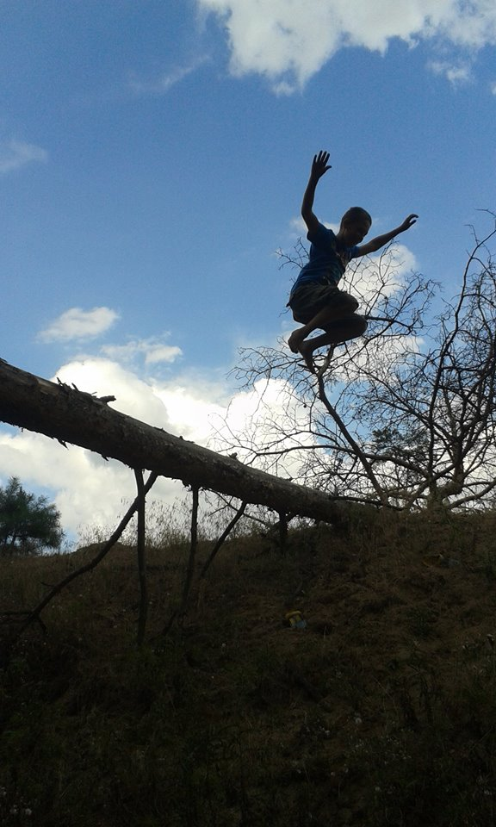
Wakacje u wujków - Leśnych przygód masa -

Slide 6
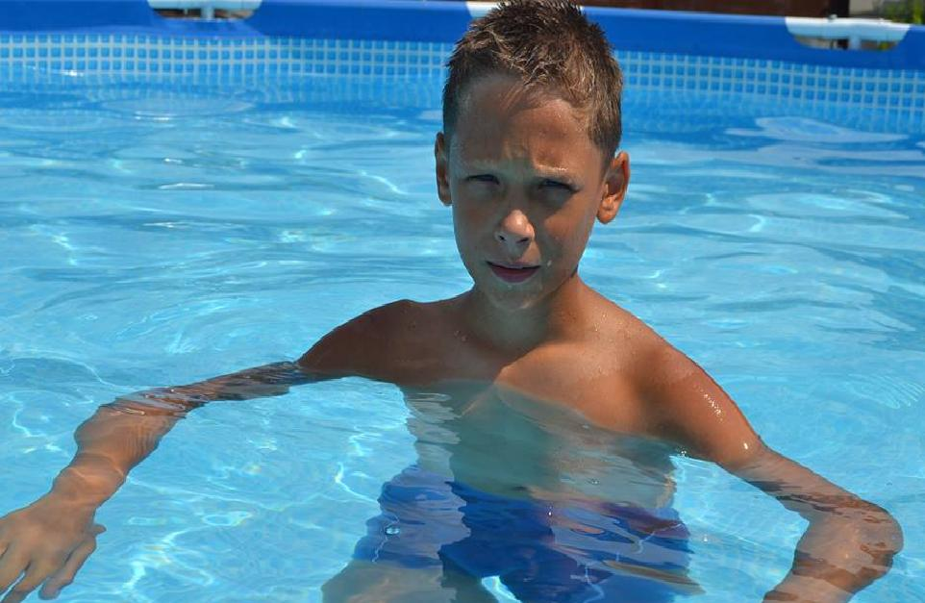
Najlepszy sposób na ochłodę w upalne dni

Slide 7
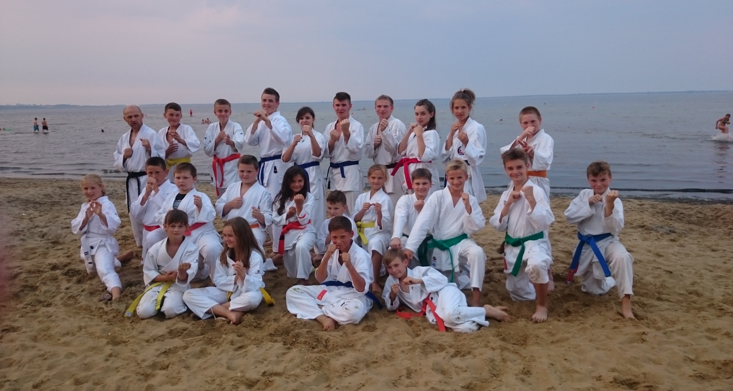
W sierpniu byłem na obozie w Pucku
Obóz w Pucku przemijał bardzo pomyślnie
Było na nim wiele atrakcji .

Slide 8
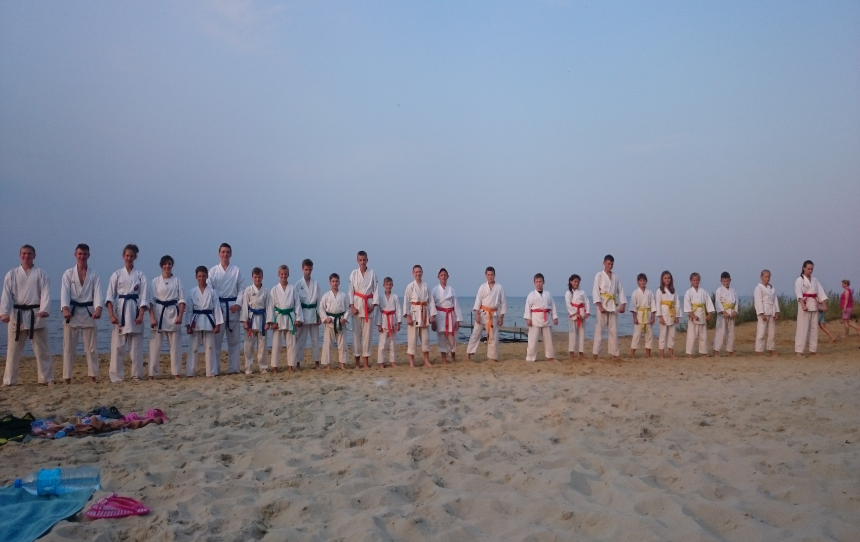
Jednym z treningów był trening na plaży

Slide 9
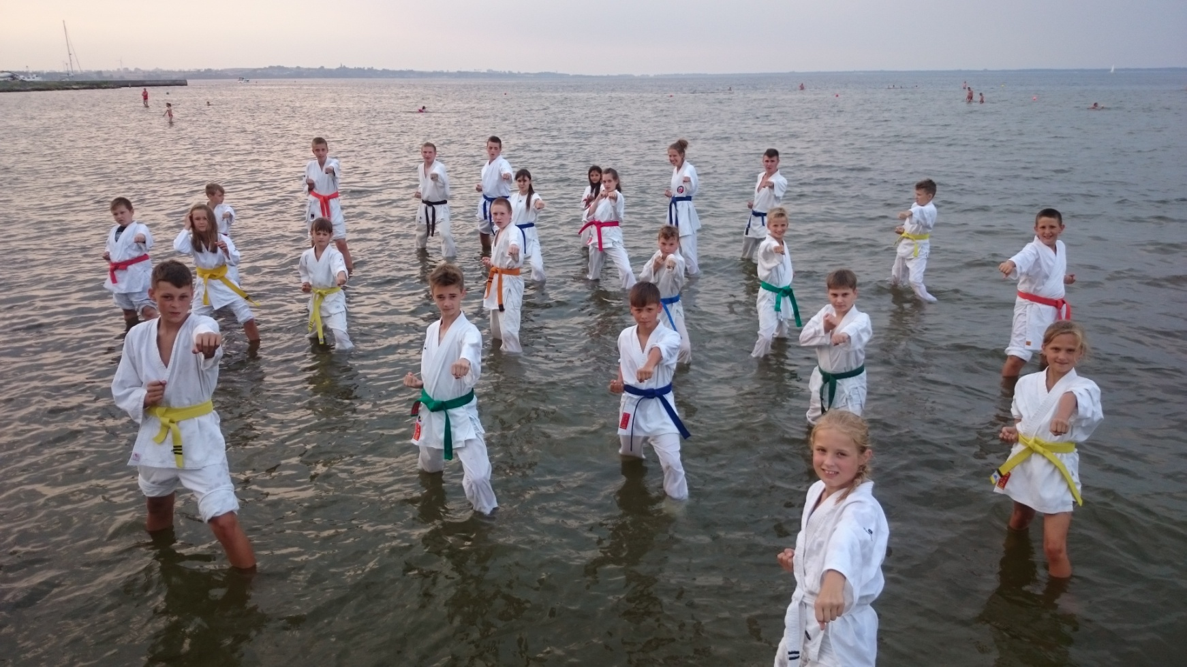
Najlepsza zabawa a zarazem męczący trening w wodzie

Slide 10
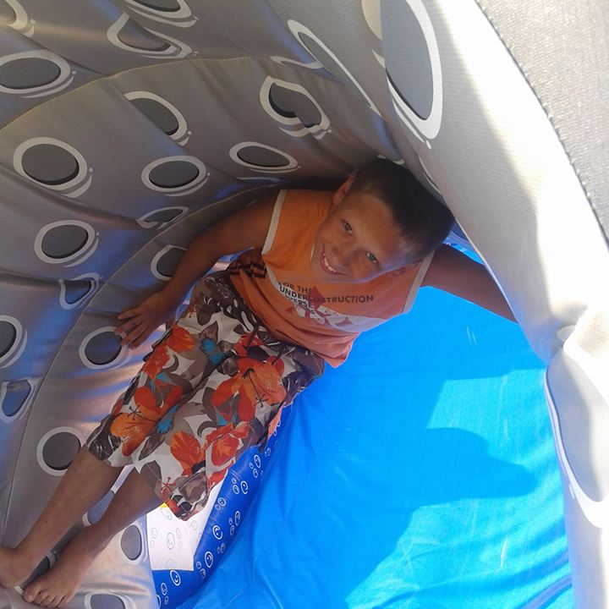
Lato, lato tak szybko minęło, czas wracać do szkoły! Powitać szkolnych przyjaciół czas z uśmiechem witać was.

